Slide 1
Lab4-2
0452048沈冠瑜

Slide 2
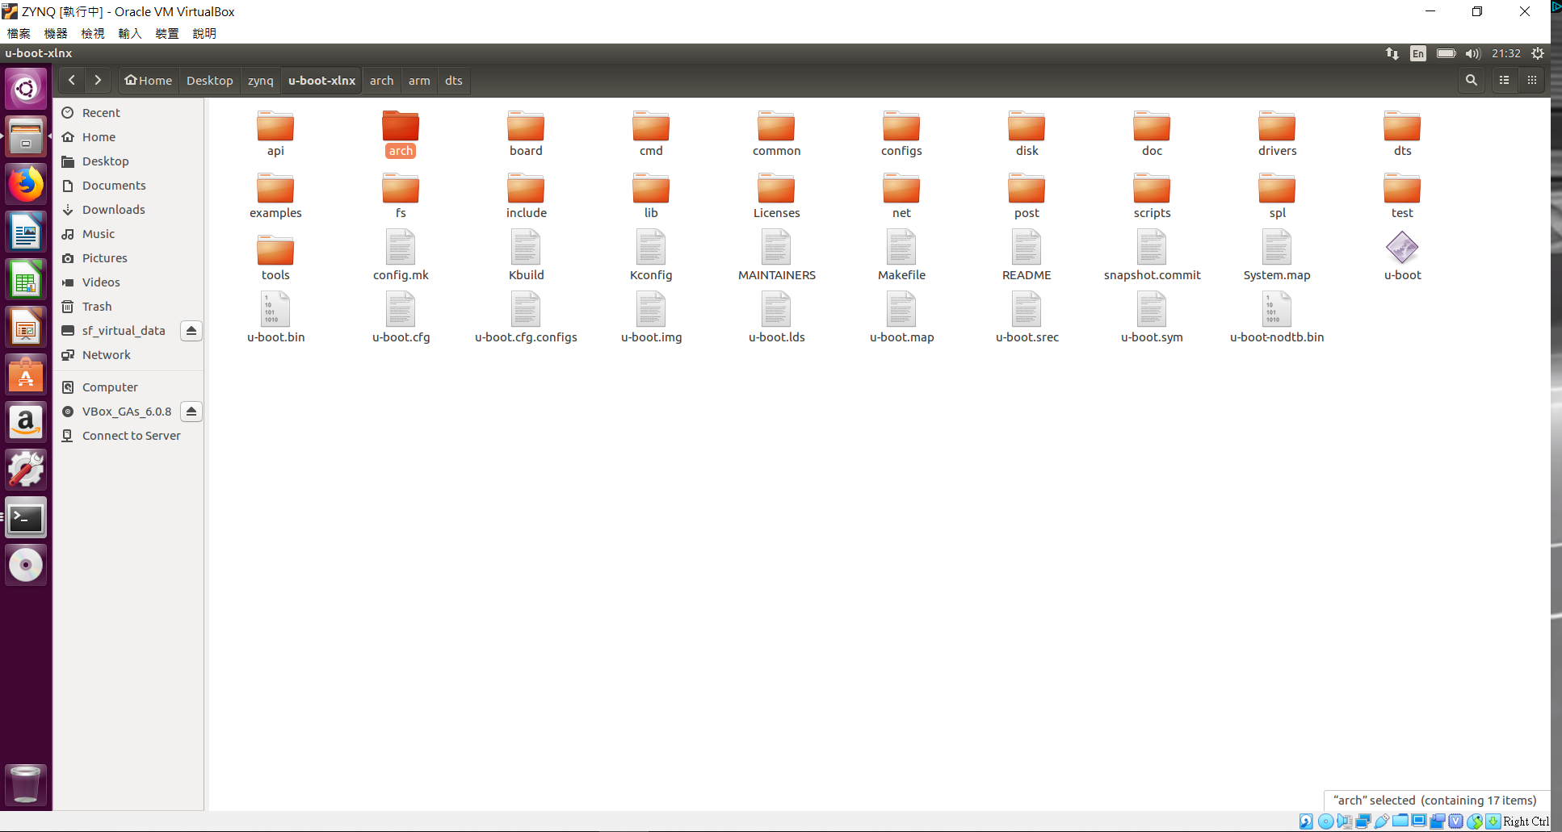
下載Uboot

Slide 3
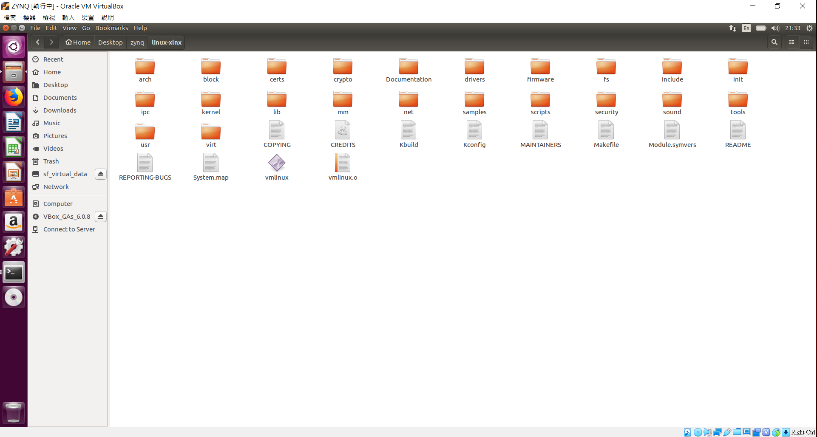
下載Linux Kernel

Slide 4
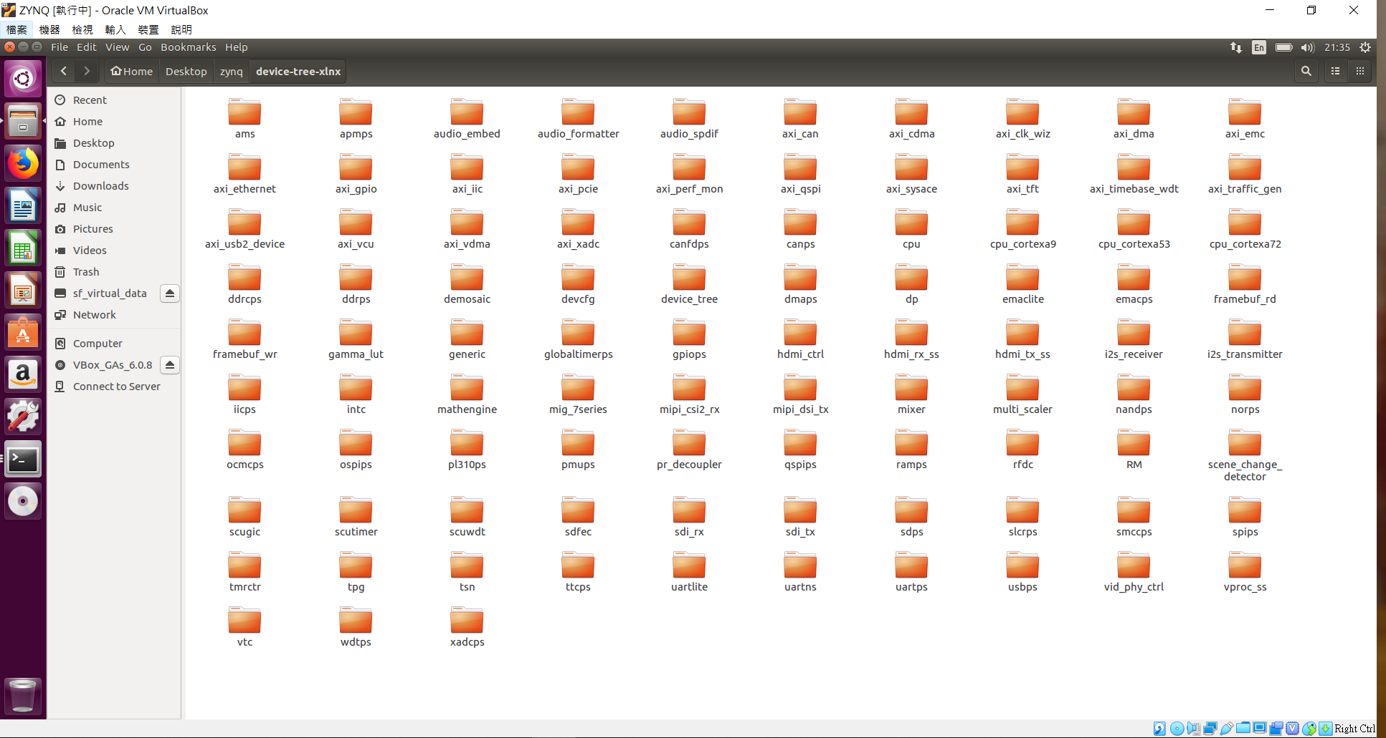
下載DeviceTree

Slide 5
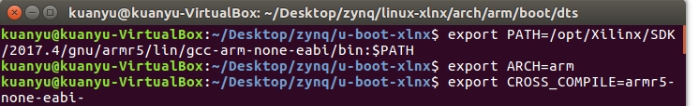
建立Uboot－設定環境變數

Slide 6
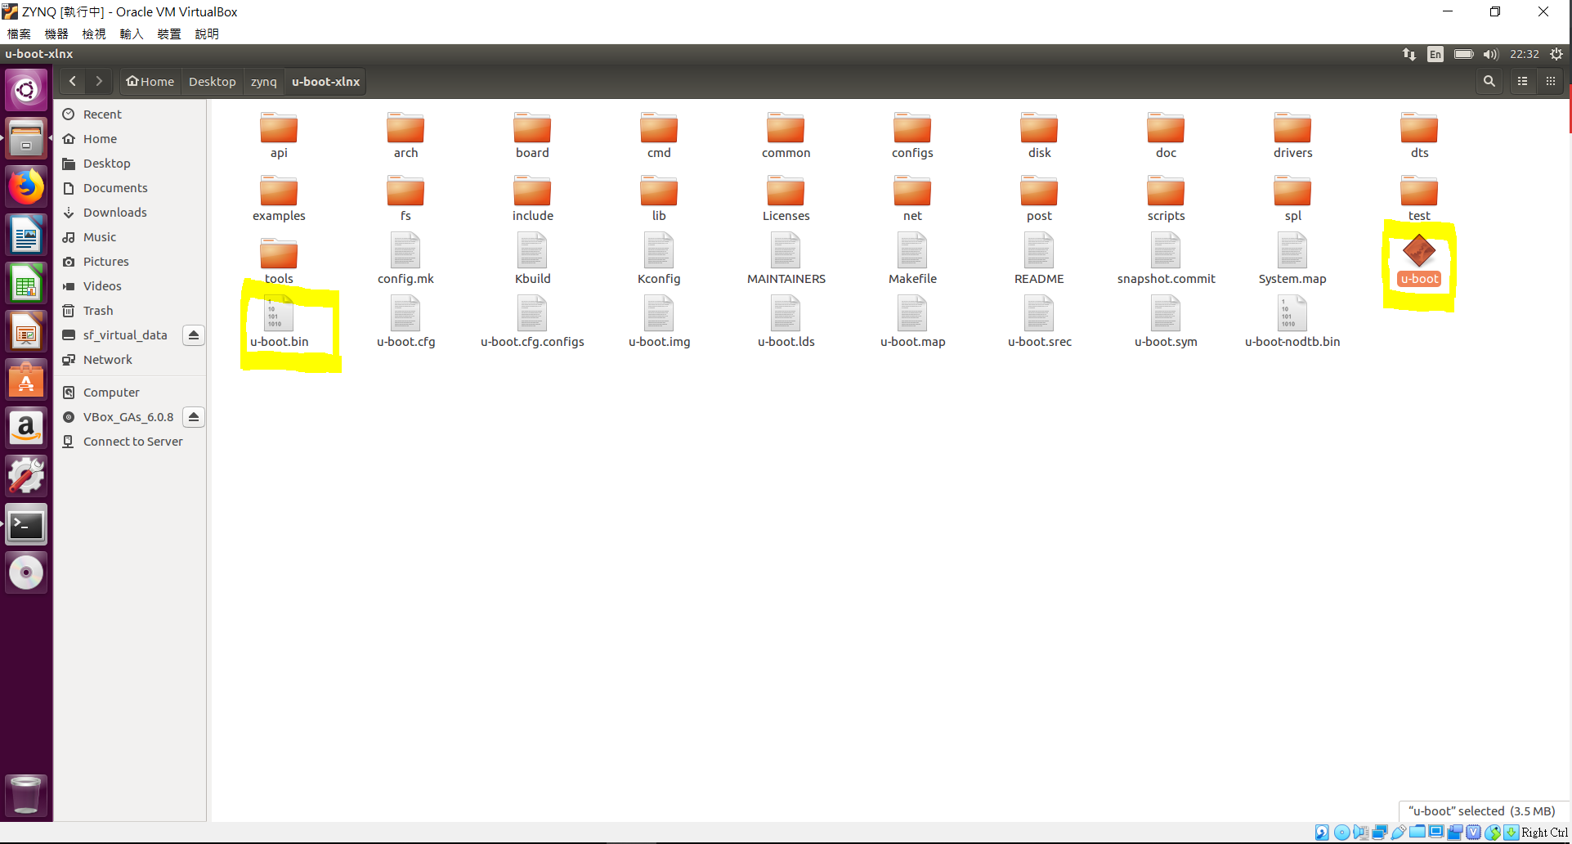
建立Uboot

Slide 7
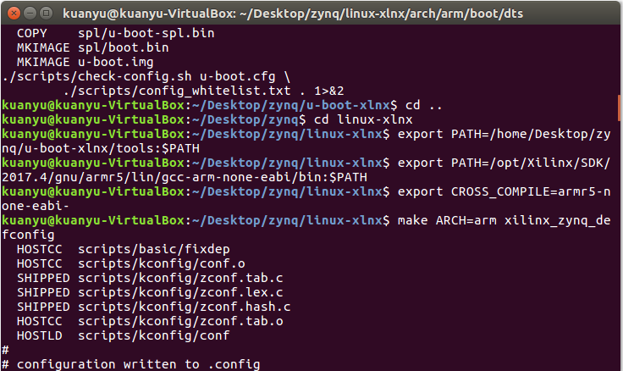
建立kernel－設定環境變數

Slide 8
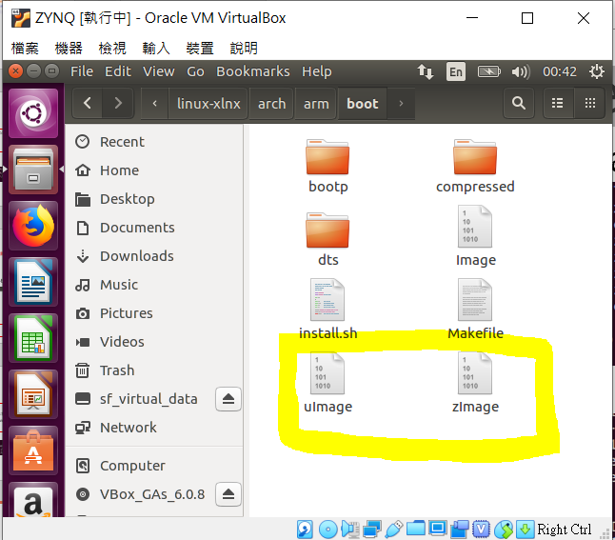
建立kernel

Slide 9
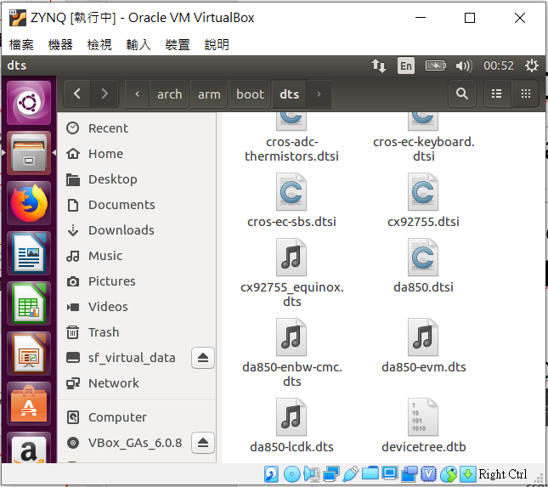
建立DeviceTree

Slide 10
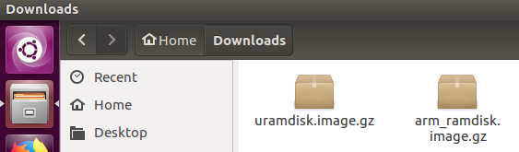
製作FileSystem

Slide 11
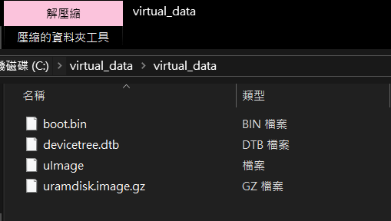
建立FSBL//製作boot.bin//SD卡開機檔案

Slide 12
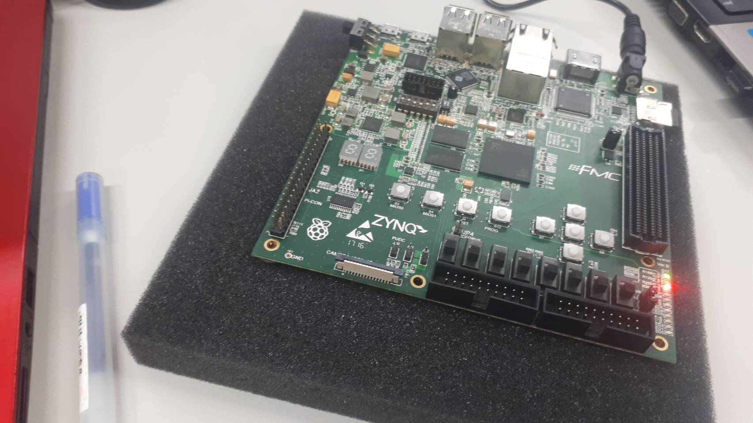
成品

